Slide 1
Интегрированный урок химии, биологии, физики «Обыкновенное чудо» 9 класс.
ОБОРУДОВАНИЕ: Таблицы, рисунки, высказывания о воде.
ПОДГОТОВКА К УРОКУ: за неделю обучающимся дается задание подготовить сообщения о воде с точки зрения географа, физика, биолога, химика, эколога.

Slide 2
Цель урока:
Формирование знаний о строении молекулы воды, изучить физические и химические свойства воды, значение воды для живых организмов и её влияние на здоровье человека , раскрыть экологические проблемы, связанные с загрязнением воды.

Slide 3
Задачи урока:
Образовательные: сформировать знания обучающихся о составе воды, о ее физических и химических свойствах, провести анализ различных проб воды, выяснить влияние воды на здоровье человека. Способствовать формированию знаний в области ИКТ, в проектно-исследовательской деятельности через различные формы работы и контроля.
Развивающие: развивать наблюдательность, коммуникативность, творческий подход к работе через самостоятельную подготовку к уроку и необычную его форму; развивать информационную культуру обучающихся, способствовать расширению кругозора, умения сравнивать прогнозировать, обобщать и делать выводы ,применять знания, полученные ранее.
Воспитательные: воспитывать бережное и экономное отношение к водным ресурсам, объяснить необходимость выполнения в повседневной жизни экологических правил, заботиться об окружающей среде и своем здоровье.
Формируемые знания, умения и навыки: систематизация знаний обучающихся о распространенности воды в природе, физических и химических свойствах, областях применения воды, расширение знаний обучающихся об экологических проблемах, связанных с очисткой воды.

Slide 4
Формируемые компетенции:
учебно-познавательная компетенция: развивать умение сравнивать, анализировать, доказывать, составлять схемы на основе работы с презентацией, быть способным решать следующие жизненно-практические задачи: умение давать оценку состояния окружающей среды, выдвижение своих идей по охране водных ресурсов родного края.
информационная компетенция: развитие умения анализировать и отбирать необходимую информацию, умения готовить презентации и комментировать слайды, умения пользоваться Интернетом для поиска учебной информации.
коммуникативная компетенция: развитие умений вести беседу, диалог, задавать вопросы и отвечать на вопросы учителя и учащихся.
Формы организации работы детей: групповая (просмотр презентации, решение практических задач), индивидуальная (беседа, работа со схемами и кластерами), проблемное обучение (решение проблемных вопросов).
Формы организации работы учителя: организует эмоциональный настрой обучающихся, вводит детей в тему урока, обобщает ранее полученные знания, организует беседу по слайдам и опытам, анализирует и дополняет ответы обучающихся, создает проблемные ситуации.

Slide 5
Форма урока: урок-конференция.

Slide 6
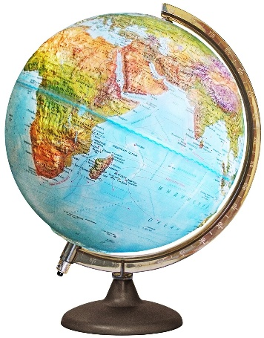
Ход урока.
Эпиграфом к нашему уроку мы выбрали слова Леонардо да Винчи: «Воде была дана волшебная власть стать соком жизни на Земле».
Если на карту Земли посмотреть
Земли на Земле всего одна треть
Но странный вопрос возникает тогда
Планета должна называться ВОДА?
А.С.Экзюпери

Slide 7
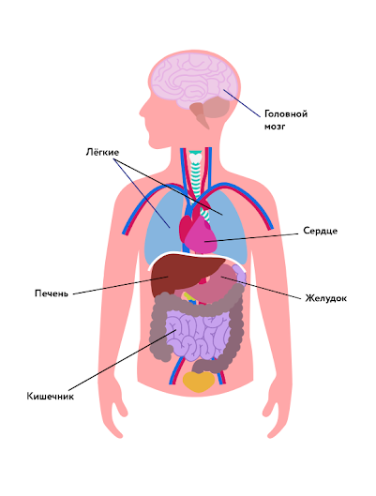
Вода в организме человека
Головной мозг: Серое вещество Белое вещество | 83% 70%
Спинной мозг | 74,8%
Почки | 82%
Сердце | 79%
Легкие | 79%
Мышцы | 75%
Кожа | 72%
Печень | 70%
Скелет | 46%
Зубная эмаль | 0,2% Самая низкая
Плазма крови | 92%
Стекловидное тело глаза | 99% 2 место
Слюна | 99,4% 3 место
Желудочный сок | 99,5% 1 место Самое высокое

Slide 8
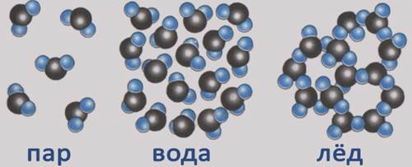
Чистая вода - бесцветная жидкость, без вкуса и запаха, кипит при температуре 100^{о}С (при давлении 1 атм.), замерзает при 0^{о}С, её максимальная плотность (при 4^{о}С) равна 1г/см³. Вода - привычное для нас вещество

Slide 9
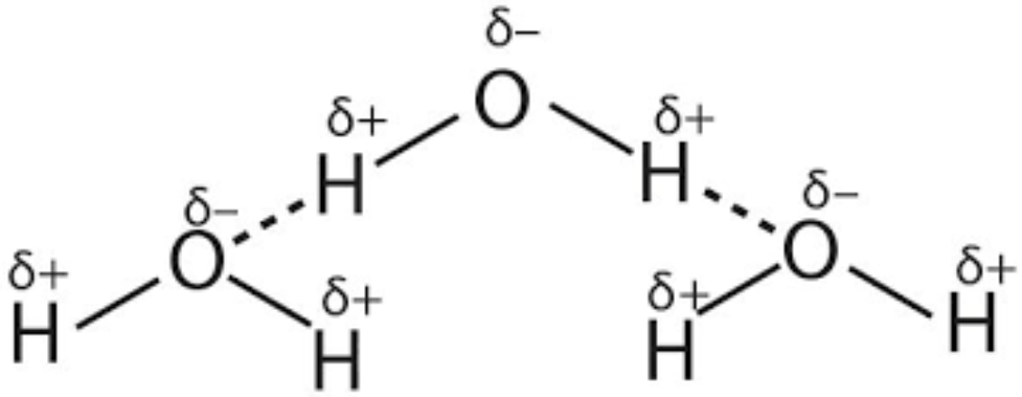
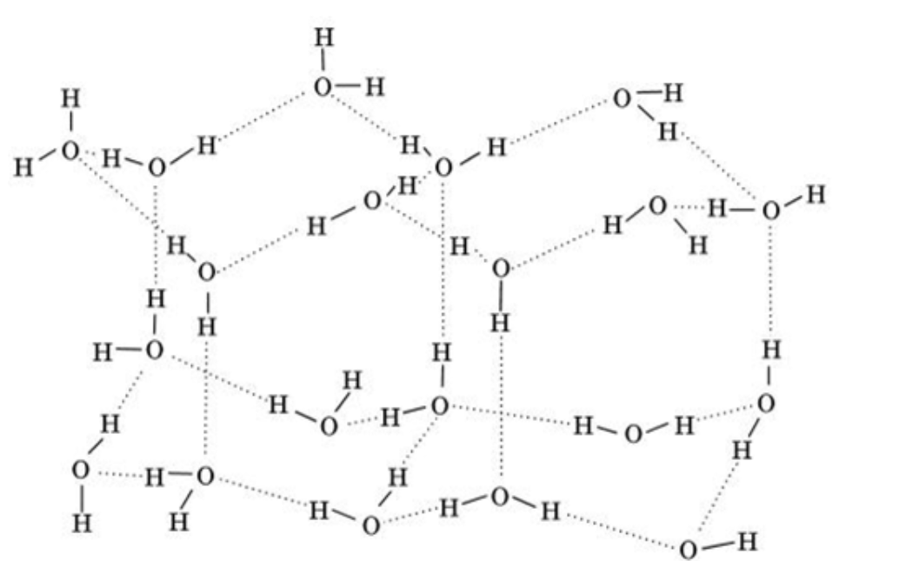
Водородная связь в воде
В молекуле воды один атом кислорода ковалентно связан с двумя атомами водорода. Молекула изогнута под углом: в вершине угла находится атом кислорода, а по краям –два атома водорода. Поскольку кислород притягивает атомы сильнее, чем водород, молекула воды полярна: ее кислородный атом несет частичный отрицательный заряд, а каждый из двух атомов водорода - частично положительный заряд.
Частично отрицательный атом кислорода одной молекулы воды притягивается частично положительными атомами водорода других молекул; поэтому молекулы воды связаны друг с другом водородными связями. В жидкой воде эти слабые связи быстро образуются и столь же быстро разрушаются при беспорядочных соударениях молекул. Благодаря особой структуре молекул воды и их способности связываться друг с другом при помощи водородных связей вода обладает рядом свойств, имеющих важное значение для жизни:

Slide 10
Физические свойства воды
Температура кипения 100°C
Температура плавления 0°C
Плотность воды при температуре 4°C 1г на см3
Электропроводность (не проводит электричество, плохо проводит тепло)
Теплоемкость - наибольшая - медленно нагревается, медленно остывает
Способность растворять вещества
Летучесть – плохая
Без цвета
Без запаха
Без вкуса
При нагревании расширяется, при охлаждении сжимается

Slide 11
Химические свойства воды
Вода - химически активное вещество.
Вода реагирует при нормальных условиях:
С активными металлами
2Na+2H2O -> 2NaOH+H2
С галогенами и межгалоидными соединениями
2F2+H2O=4HF+02 (с солями)
FeSO4+7H2O=FeSO4.7H2O+Qс ангидридами и галогенангидридами карбоновых и неорганических кислот
P2O5+3H2O=2HPO4+Q
С активными металлорганическими соединениями
С карбидами
CaC2+2H20 -> Ca(OH)2+C2H2
При нагревании:
c Fe, Mg
Mg+2H2O=Mg(OH)2+H2
с C
с некоторыми алкилгалогенидами
В присутствии катализаторов:
с амидами, эфирами карбоновых кислот
с ацетиленом и другими алкинами
с алкенами
с нитрилами

Slide 12
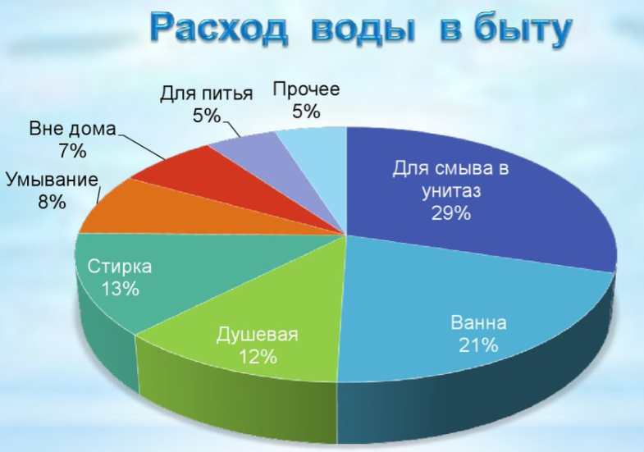
«Потребление воды в промышленности, сельском хозяйстве и быту».
Потребление воды Расход воды
1. Промышленность
-на производство 1 т стали 150 т.
-на получение 1 т бумаги 250 т.
2. Сельское хозяйство
3. -выращивание 1 т пшеницы 1500 т.
4. -выращивание 1 т хлопка 10000 т.
5. Человек
-на питание и питье в сутки 2,5 – 3 л.
-на питание и питье в год 1000 т.
С учетом всей суммы расходуемой воды в год 30 т

Slide 13
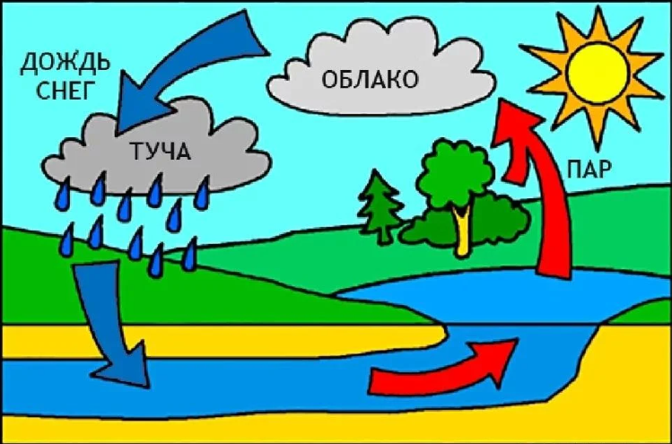
Круговорот воды связывает воедино все части гидросферы, образуя единую систему: Океан-Атмосфера. 85% пресной воды находиться в ледниках. Население Земли не может обойтись без пресной воды. Задумайтесь, за 1 сутки человечество потребляет 7 мрд.куб.м. пресной воды.

Slide 14
А теперь попробуйте ответить на мои вопросы.
Какова роль воды в природе?
Прочитайте в справочном материале “Вода в организме человека”, и ответьте на вопрос: какова роль воды в жизни человека?
Какова роль воды в жизни растений и животных?
Назовите важнейшие физические свойства воды.
Благодаря какому свойству воды водные бассейны регулируют температуру на нашей планете?
Почему даже в лютую зиму, вода в водоемах не промерзает до дна? Какое это имеет значение для живой природы?
Можно ли считать природную воду чистым (индивидуальным) веществом?
Можно ли использовать дистиллированную воду для питья?
Как применяют воду и растворы в промышленности и сельском хозяйстве?
Где вода используется как сырье?
УЧИТЕЛЬ ХИМИИ: Так давайте же подведем итоги нашей работы. Я предлагаю вам рефлексию в виде индивидуальной работы. Запишите на листочках
Карточки вы должны положить на стол, когда будете выходить из класса.
Я знаю | Я узнал | Я хочу узнать

